Slide 1



Slide 2

OG FORRESTEN HETER JEG LEAH
LITTERATUR
UKE 39 og 8
LES MER HER

Slide 3

BALKAN-BRØDRE
LITTERATUR
UKE 44 og 3
LES MER HER

Slide 4

TERRARIUM
LITTERATUR
UKE 15 og 16
LES MER HER

Slide 5

5 DAGER I MAI
LITTERATUR
UKE 43
LES MER HER

Slide 6

ØLHUNDEN BERIT
SERIE
UKE 7
LES MER HER

Slide 7

DRAPET PÅ BENJAMIN HERMANSEN
KINOFILM
UKE 6
LES MER HER

Slide 8
KNEECAP
KINOFILM
UKE 23 og 24
LES MER HER

Slide 9

ANIMALIA Fra bok til film
KORTFILM
UKE 46
LES MER HER

Slide 10
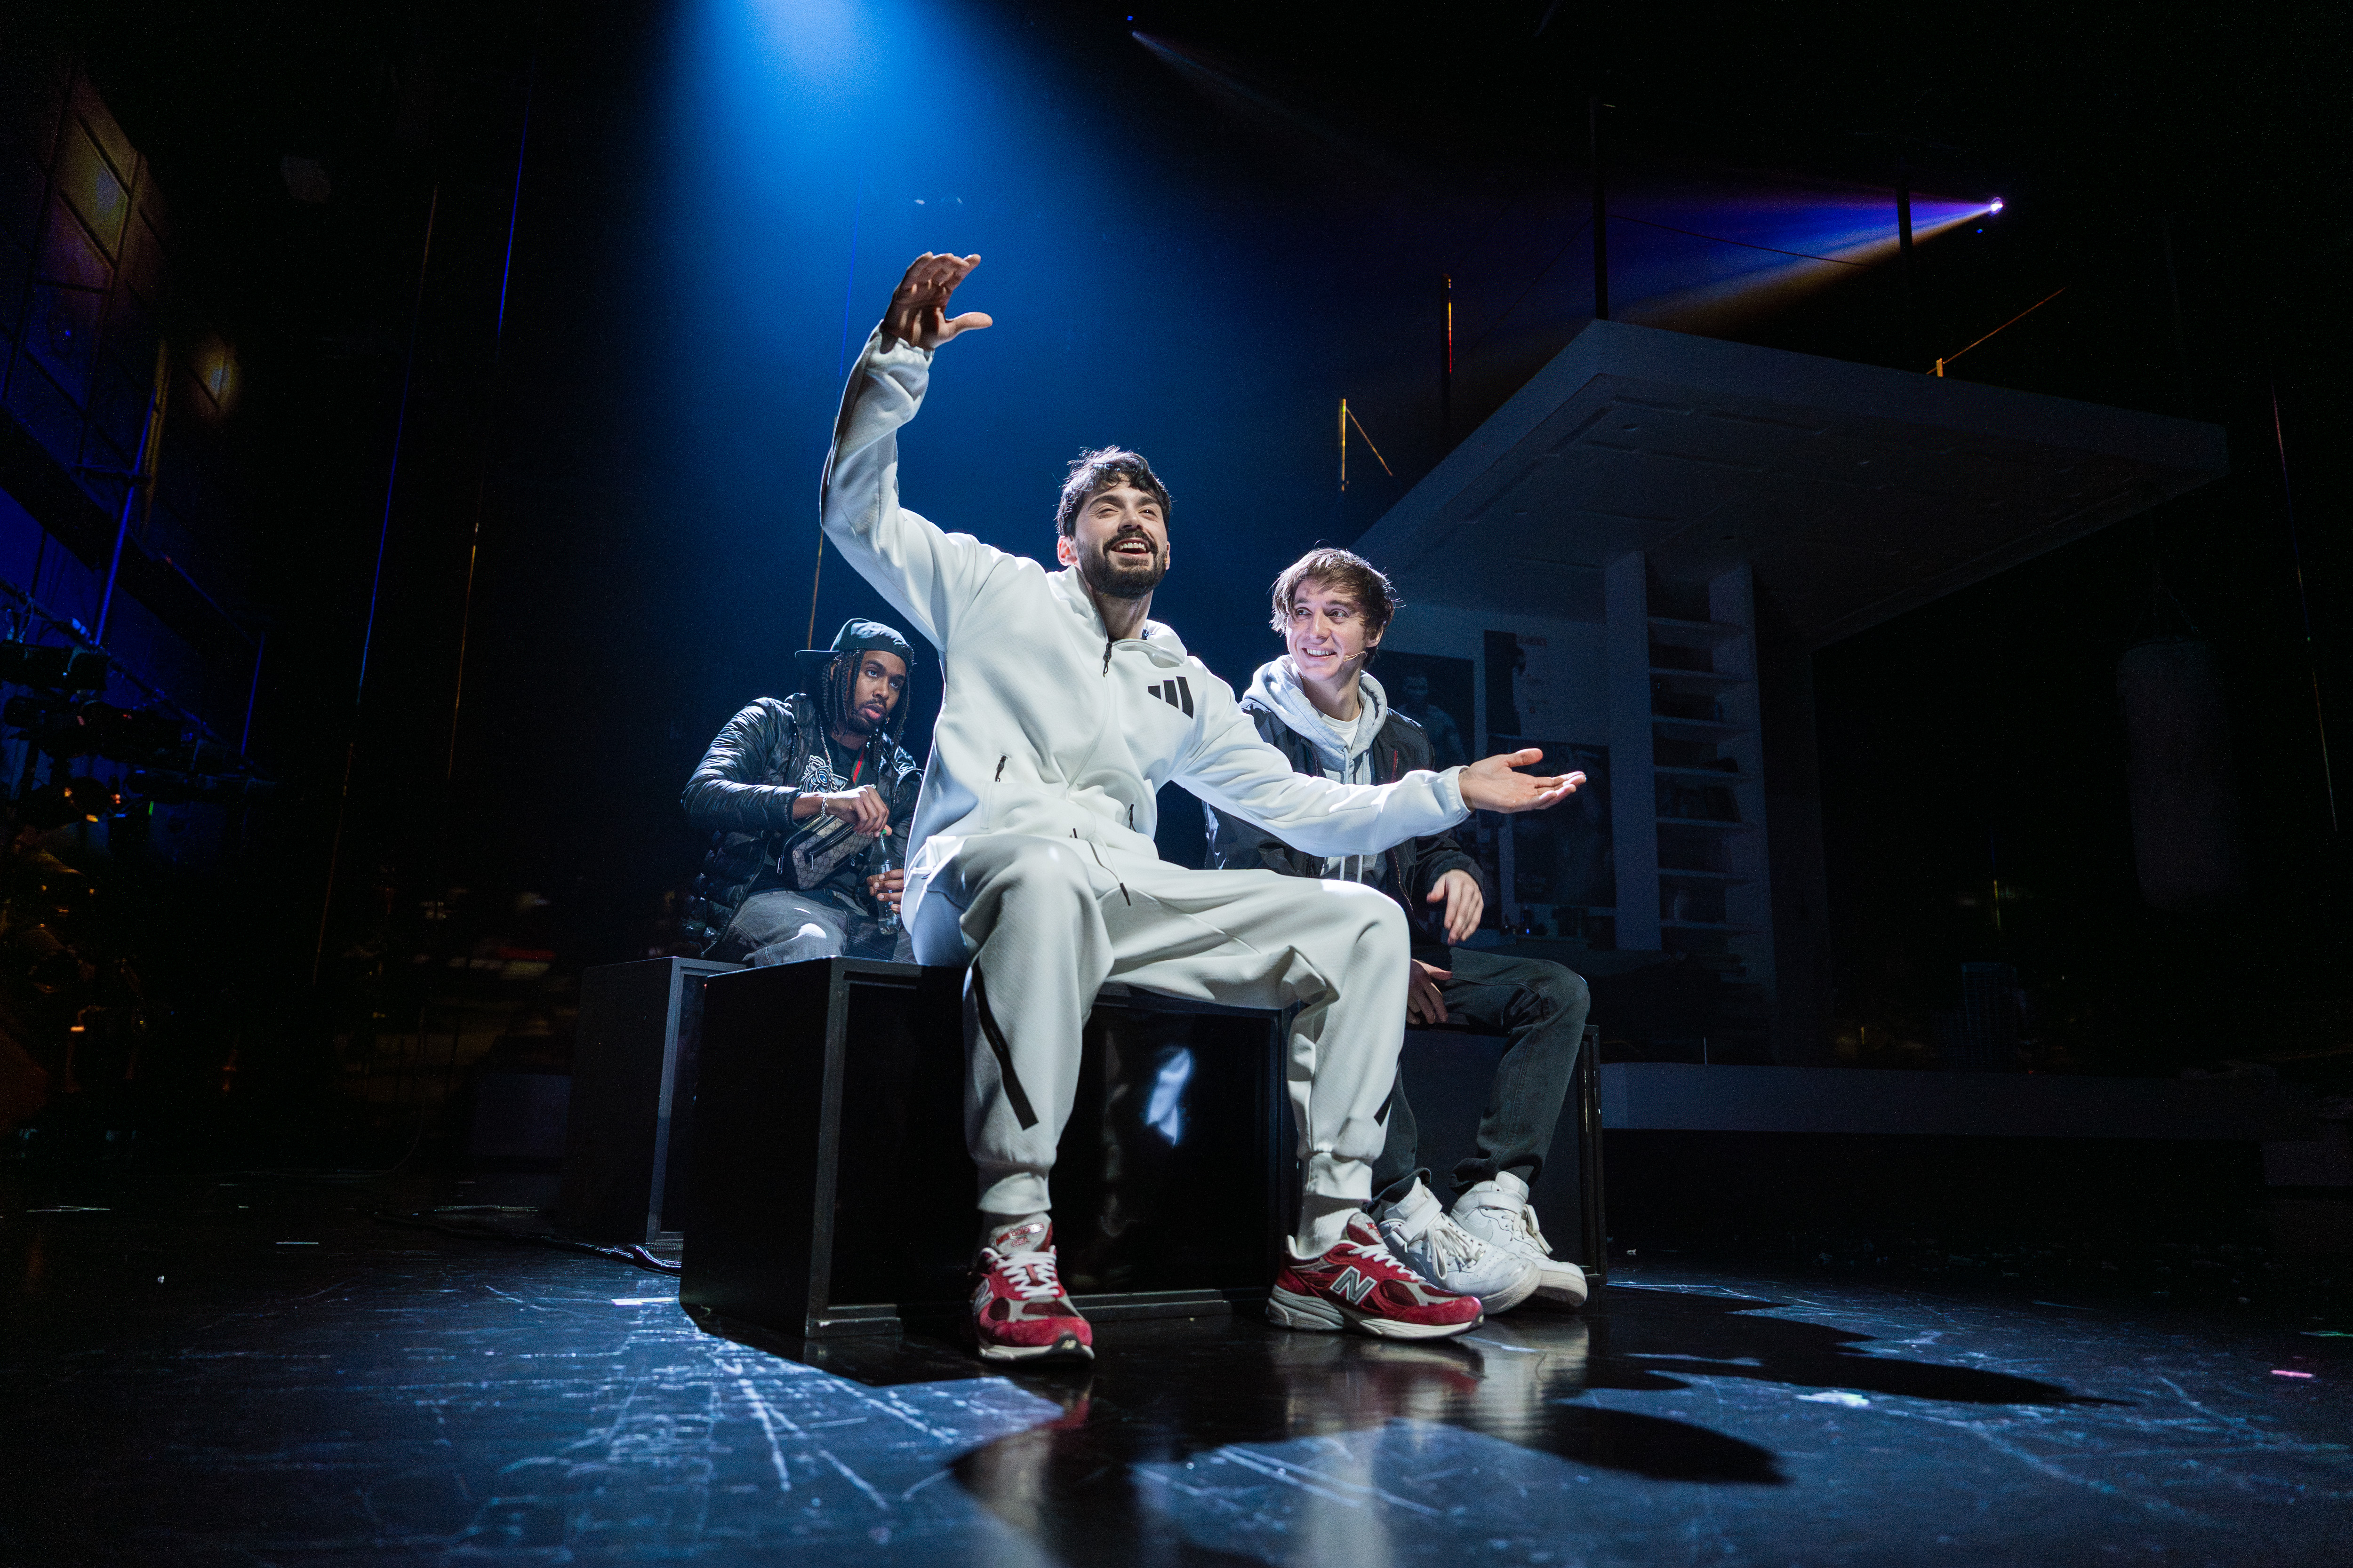
DA VI VAR YNGRE
SCENEKUNST
UKE 47 og 48
LES MER HER

Slide 11

DET ANDRE TEATRET
SCENEKUNST
UKE 10 og 11
LES MER HER

Slide 12
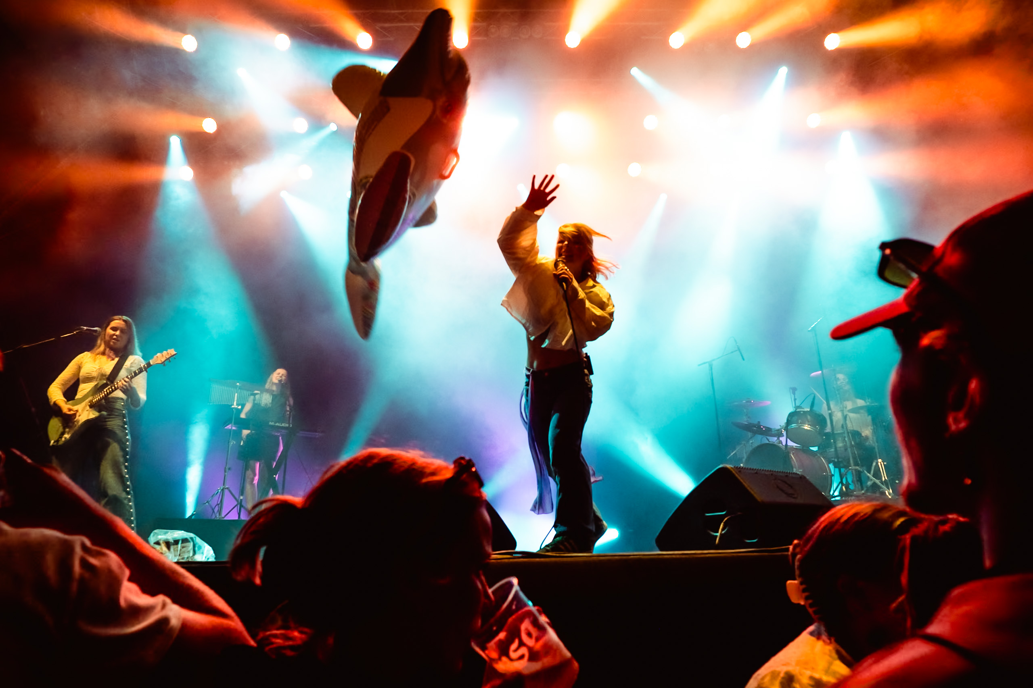
TAUS Vossapop
MUSIKK
UKE 4
LES MER HER

Slide 13
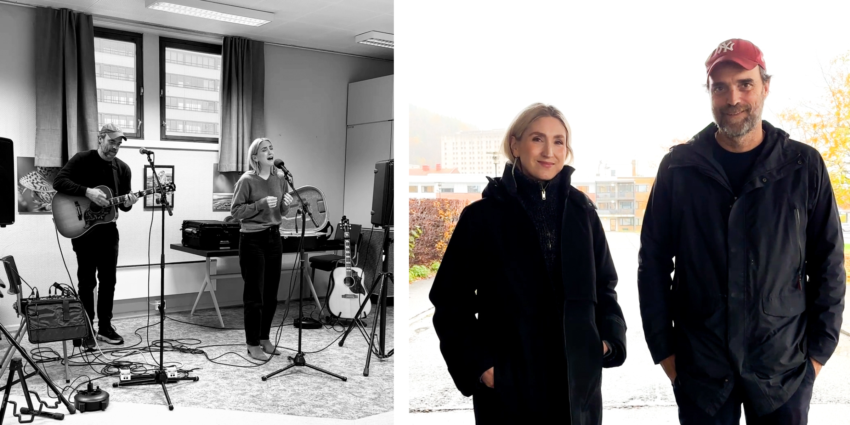
DER SANGENE FINNES Låtskriververksted
MUSIKK
UKE 41
LES MER HER

Slide 14

ELSUSI Leve med verdighet
MUSIKK
UKE 45
LES MER HER

Slide 15

OAHPES NAMAT Joik, pop og aktivisme
MUSIKK
UKE 49
LES MER HER

Slide 16
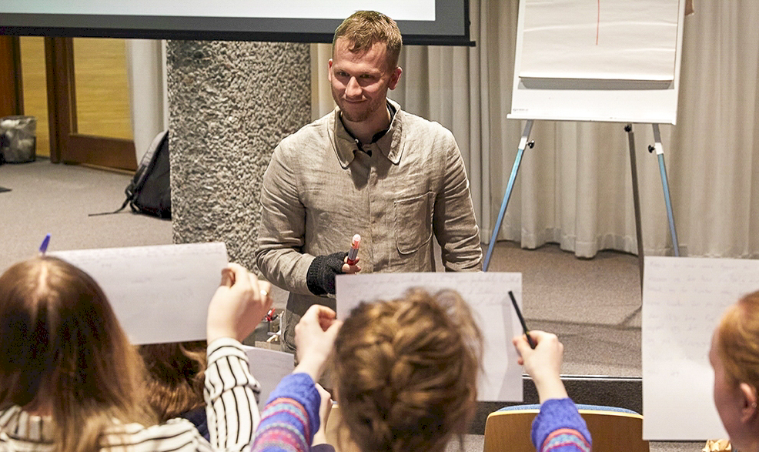
INN I KUNSTEN
VISUELL KUNST
UKE 5
LES MER HER

Slide 17
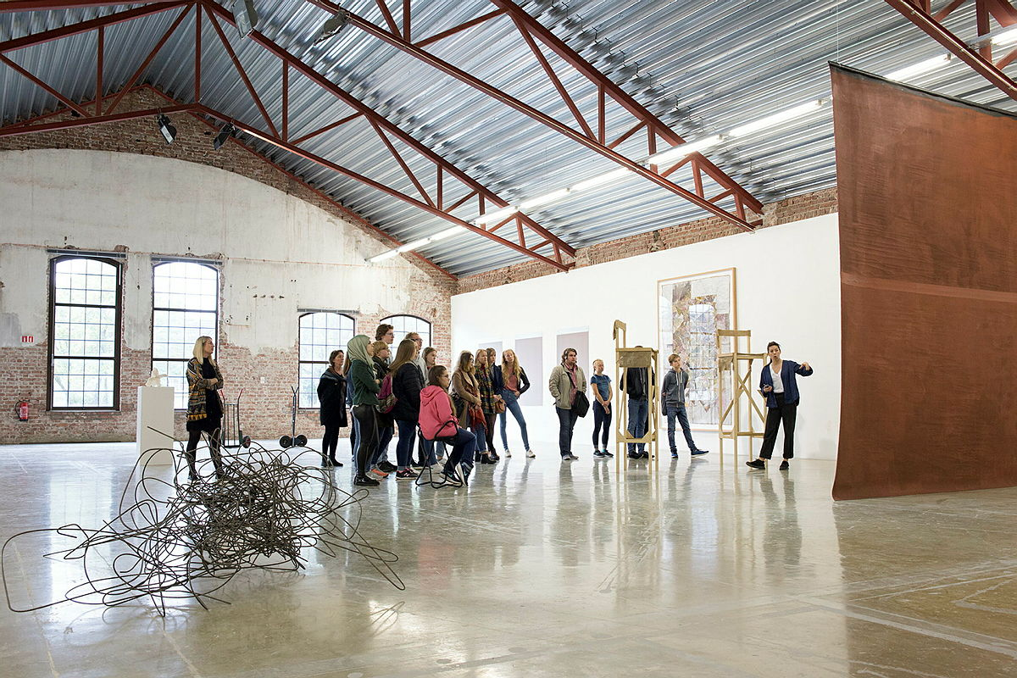
VELG NOE! GJØR NOE! SI NOE!
VISUELL KUNST
UKE 38
LES MER HER

Slide 18
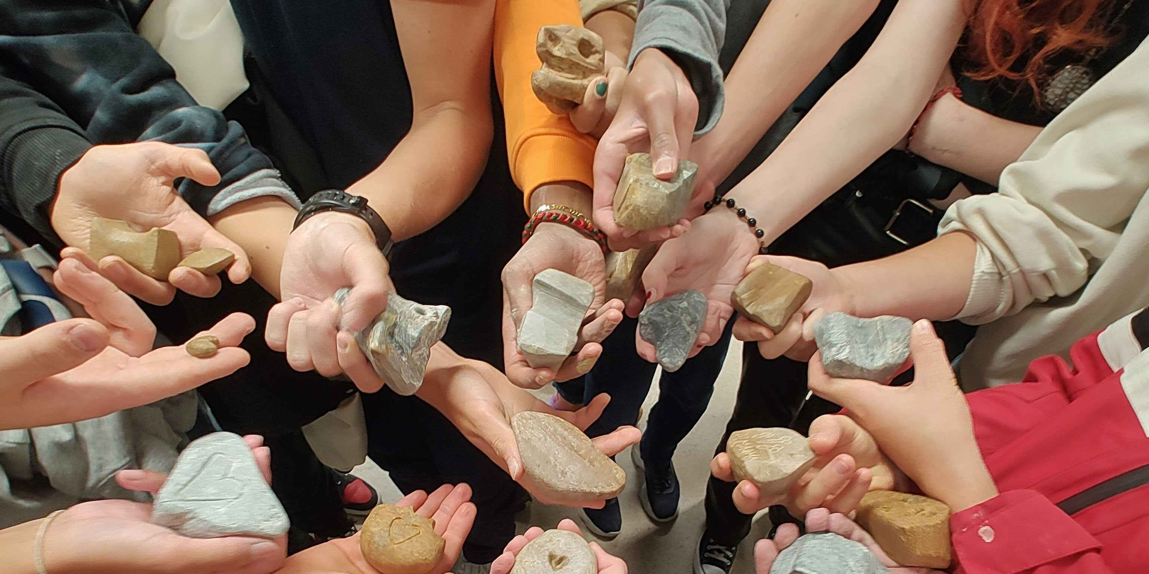
GAVEN med Lena Søborg
VISUELL KUNST
UKE 38 og 39
LES MER HER

Slide 19

SELVPORTRETT UTEN ANSIKT
VISUELL KUNST
UKE 41 og 42
LES MER HER

Slide 20
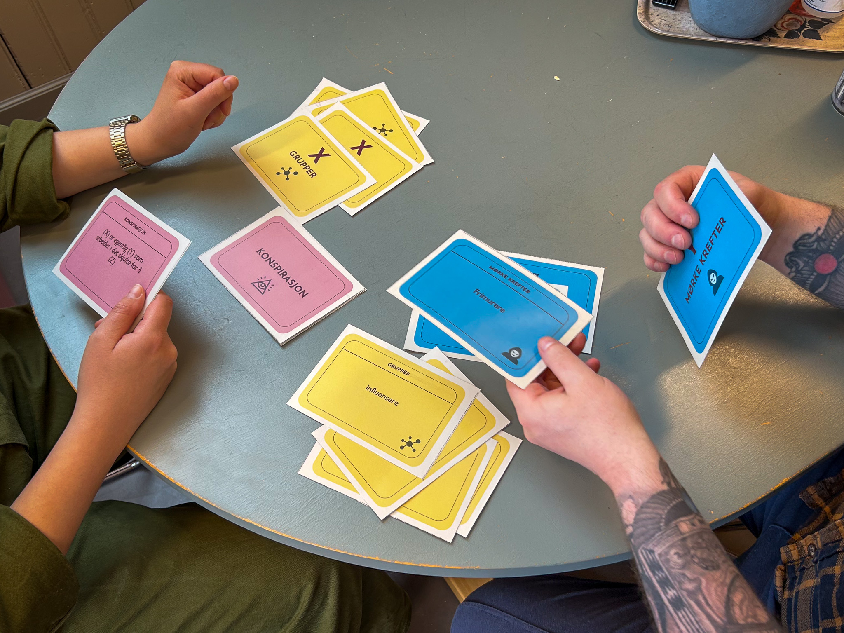
KONSPIRASJONS-VERKSTED
KULTURARV
UKE 50
LES MER HER

Slide 21

HALLING- BATTLE
KULTURARV
UKE 5
LES MER HER

Slide 22

TIL UNDOMMEN 15 ÅR ETTER 22. JULI
KULTURARV
UKE 5
LES MER HER

Slide 23
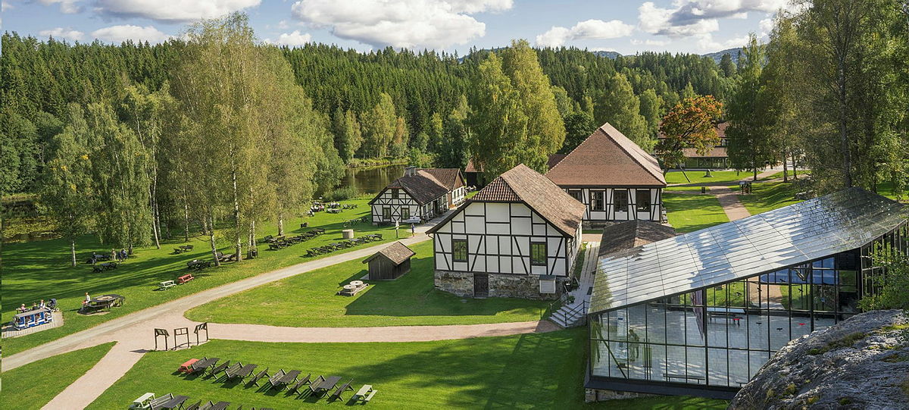
MUSEENE I BUSKERUD
KULTURARV
BLAAFARVEVÆRKET
BYGNINGSVERNSENTERET
HALLINGDAL MUSEUM
VEIEN KULTURMINNEPARK
LAUVLIA
RINGERIKES MUSEUM
LÅGDALSMUSEET OG LABROMUSEENE
HAGAN
FOLKEMUSIKKSENTERET
LES MER HER

Slide 24
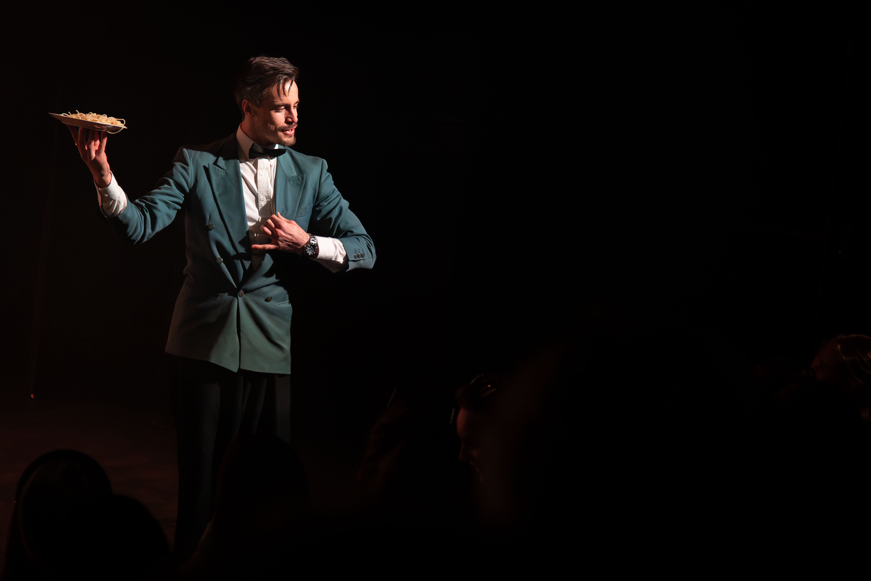
BESTILLING I DKS-PORTALEN
VI HAR BEGRENSNINGER PÅ ALLE PRODUKSJONER, SÅ BESTILL GJERNE ET ALTERNATIV ELLER TO INNENFOR HVERT KUNSTFELT ☺
INNE I PORTALEN KAN DERE OPPDATERE KLASSER, TIMEPLAN, KONTAKTINFO OG ARENAER. DETTE GJØR AT BESØKENE BLIR BEDRE TILPASSET SKOLEN.
LES MER HER

Slide 25
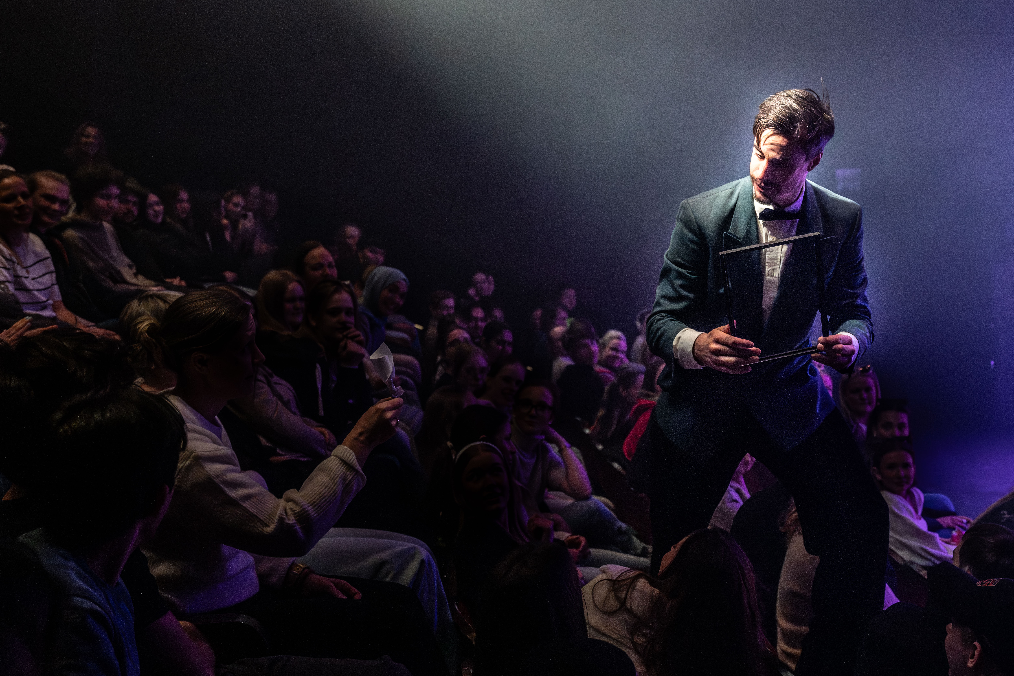
TRANSPORT
KOSTNADER TIL BUSS HAR ØKT MYE DE SISTE ÅRENE. OFFENTLIG TRANSPORT ER OFTE LANGT BILLIGERE ENN BUSS.
HVIS SKOLEN LIGGER I NÆRHETEN AV EN TOGSTASJON, ELLER BUSSTASJON; SJEKK MULIGHETENE FOR Å BENYTTE OFFENTLIG TRANSPORT. SE NETTSIDEN FOR VEILEDNING.
LES MER HER

Slide 26
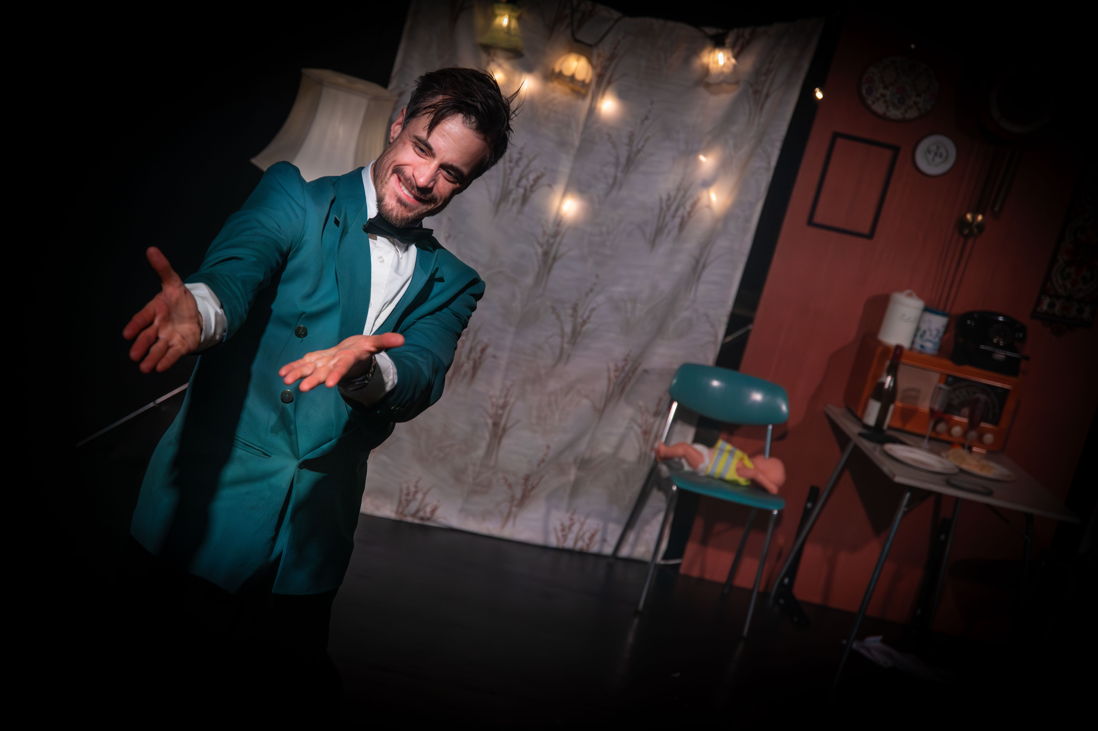
BESTILLINGSFRIST
30. APRIL

